Slide 1


README
1.
若你使用 google 簡報開啟此檔案，請立即關閉。在 google 簡報中編輯會讓這份簡報跑版。請下載後並用 powerpoint 2019 以上版本開啟。
2.
若你使用 powerpoint 2017 、以下版本或其他如 LibreOffice 等非 powerpoint 軟體開啟此簡報，請關閉並刪除此簡報。此簡報的動畫已被修改並刪除。
3.
檢查以下文字的字形是否與右側相同？若不同則字形已經被修改，請刪除此簡報並尋找上一版本。
範例文字 (Adobe 黑体 Std R)
Sample Text (Adobe 黑体 Std R)
Sample Text (Bauhaus 93)
Sample Text (Consolas)

Slide 2

README
接下來將測試動畫與3D檔案功能。若以下方塊沒有出現，或者在你按下下一頁後沒有旋轉動畫，請刪除此簡報並尋找上一版本。

Slide 3
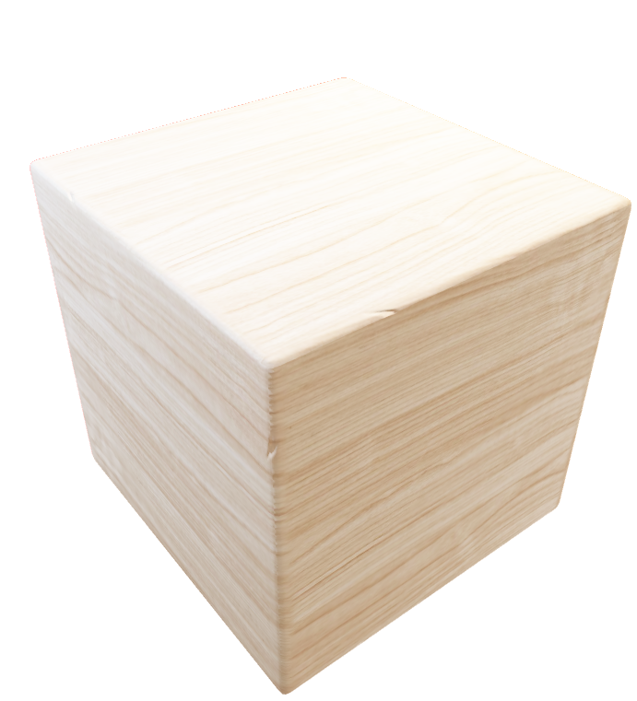
README
接下來將測試動畫與3D檔案功能。若以下方塊沒有出現，或者在你按下下一頁後沒有旋轉動畫，請刪除此簡報並尋找上一版本。

Slide 4

機械實作
第一組

Slide 5

甘特圖

Slide 6
甘特圖

Slide 7
單目相機測角度
假設相機為針孔相機，相機沒有魚眼效應，且感測器與相機中軸垂直

Slide 8
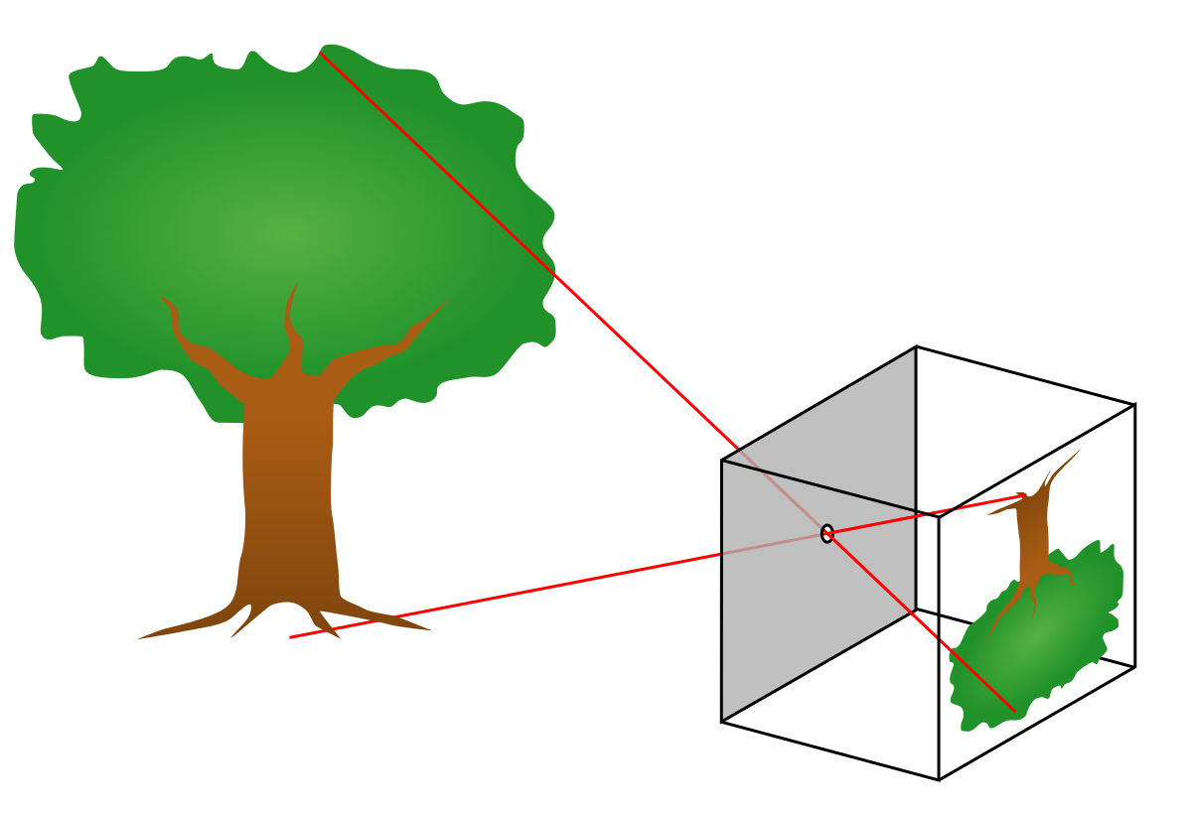
單目相機測角度
假設相機為針孔相機，相機沒有魚眼效應，且感測器與相機中軸垂直
利用相機拍攝網格，測量網格出現在相機上的長度、網格和相機的距離

Slide 9
單目相機測角度
假設相機為針孔相機，相機沒有魚眼效應，且感測器與相機中軸垂直
利用相機拍攝網格，測量網格出現在相機上的長度、網格和相機的距離
名稱 | 數值
相機焦距 | 4.4 mm
相機解析度 | 480x640 px
第一次測量: 針孔與物體距離 | 39 cm
第一次測量: 成像於相機視線內寬度 | 34 cm
第二次測量: 針孔與物體距離 | 50 cm
第二次測量: 成像於相機視線內高度 | 26 cm

Slide 10
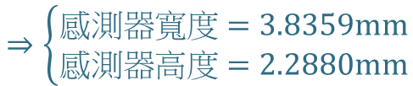
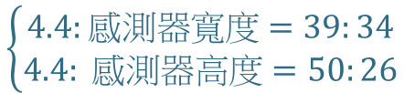
單目相機測角度
利用相似三角形計算感測器的寬度與高度
$$\left\{\begin{aligned}4.4:感測器寬度=39:34 \\ 4.4: 感測器高度=50:26\end{aligned}\right.$$
$$⇒\left\{\begin{aligned}感測器寬度=3.8359mm \\ 感測器高度=2.2880mm\end{aligned}\right.$$

Slide 11

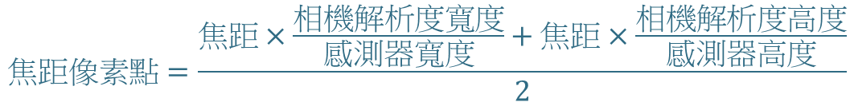
單目相機測角度
利用相似三角形計算感測器的寬度與高度
$$\left\{\begin{aligned}4.4:感測器寬度=39:34 \\ 4.4: 感測器高度=50:26\end{aligned}\right.$$
$$⇒\left\{\begin{aligned}感測器寬度=3.8359mm \\ 感測器高度=2.2880mm\end{aligned}\right.$$
計算焦距換算成像素點
$$焦距像素點=\frac{焦距×\frac{相機解析度寬度}{感測器寬度}+焦距×\frac{相機解析度高度}{感測器高度}}{2}$$
$$⇒焦距像素點=\frac{4.4×\frac{640}{3.8359}+4.4×\frac{480}{2.288}}{2}$$
$$⇒焦距像素點=828.5971$$

Slide 12
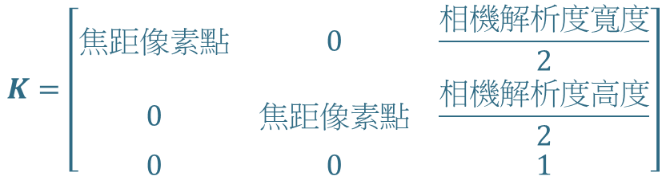

單目相機測角度
代入參數得出變換矩陣$K$
$$K=\left[\begin{matrix}焦距像素點 & 0 & \frac{相機解析度寬度}{2} \\ 0 & 焦距像素點 & \frac{相機解析度高度}{2} \\ 0 & 0 & 1\end{matrix}\right]$$

Slide 13
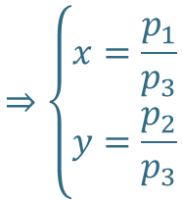
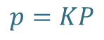
單目相機測角度
代入參數得出變換矩陣$K$
$$K=\left[\begin{matrix}焦距像素點 & 0 & \frac{相機解析度寬度}{2} \\ 0 & 焦距像素點 & \frac{相機解析度高度}{2} \\ 0 & 0 & 1\end{matrix}\right]$$
利用矩陣$K$可以將外界xyz座標轉換到相機的感測器xy軸上
$$p=KP$$
$$⇒\left\{\begin{aligned}x=\frac{p_{1}}{p_{3}} \\ y=\frac{p_{2}}{p_{3}}\end{aligned}\right.$$

Slide 14
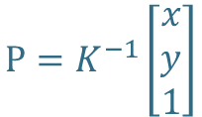
單目相機測角度
反過來利用反矩陣，即可將感測器上的座標xy轉換為外部座標xyz
$$P=K^{−1}\left[\begin{matrix}x \\ y \\ 1\end{matrix}\right]$$

Slide 15
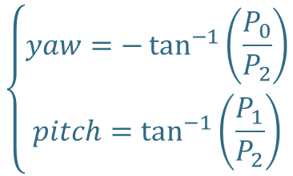
單目相機測角度
反過來利用反矩陣，即可將感測器上的座標xy轉換為外部座標xyz
$$P=K^{−1}\left[\begin{matrix}x \\ y \\ 1\end{matrix}\right]$$
接下來可以利用外部座標xyz得到偏航角與俯仰角
$$\left\{\begin{aligned}yaw=−\tan^{−1}\left(\frac{P_{0}}{P_{2}}\right) \\ pitch=\tan^{−1}\left(\frac{P_{1}}{P_{2}}\right)\end{aligned}\right.$$

Slide 16
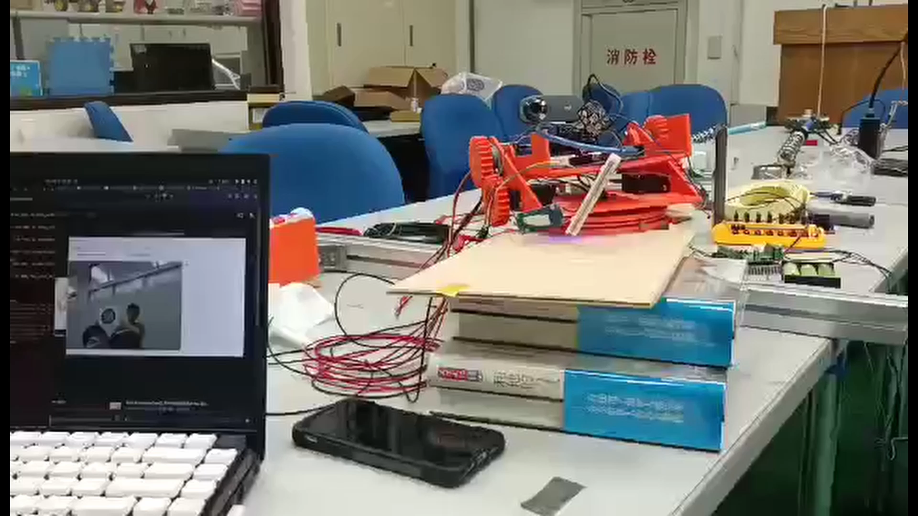
單目相機測角度

Slide 17
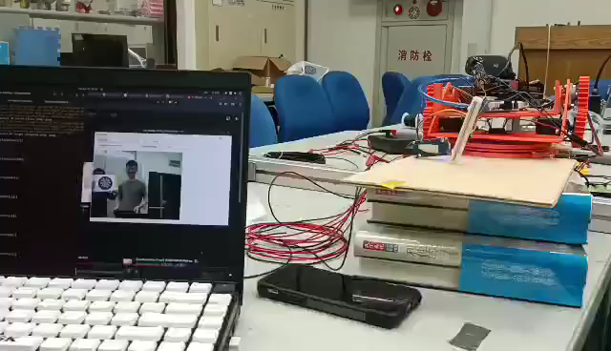
單目相機測角度

